Slide 1
Visual C++ 2015の紹介(C++11/14的に)
H.27/09/30
Egtra
In 歌舞伎座.tech 番外編「C++11/14コア言語」出版記念

Slide 2
自己紹介
Egtra
C++プログラマ(?)
Visual C++ (MSVC) を使う

Slide 3
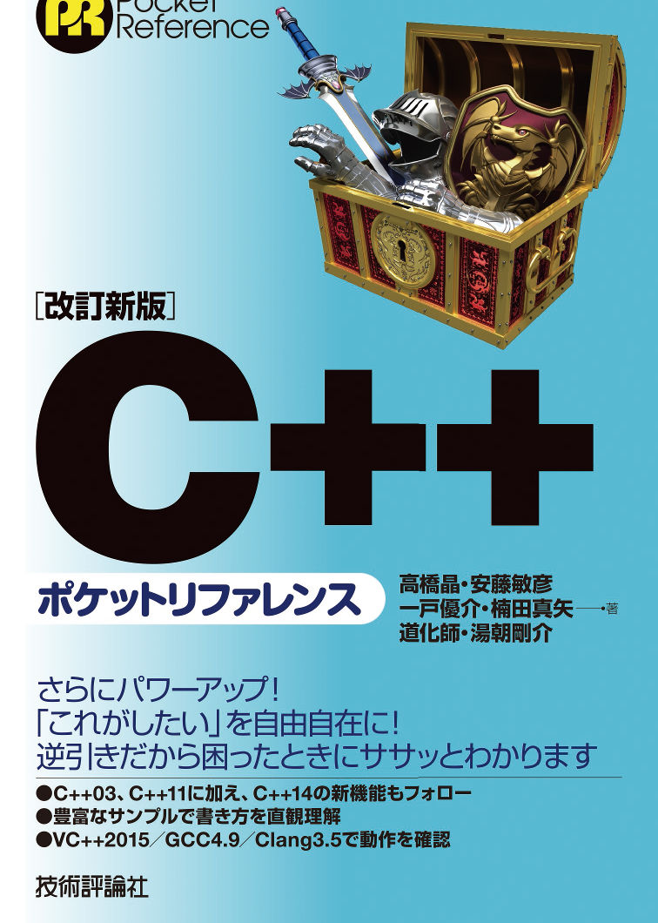
自己紹介
C++ポケリ
今年(2015年)6月: 改定新版

Slide 4
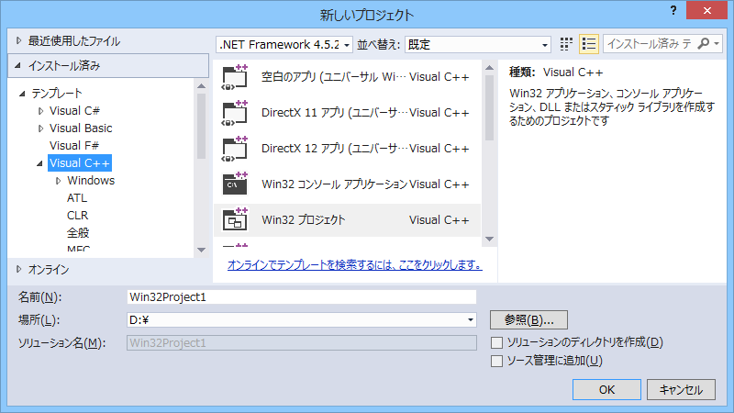
Visual C++とは何か
Microsoftの開発環境・コンパイラ
MSVCなどとも呼ばれる

Slide 5
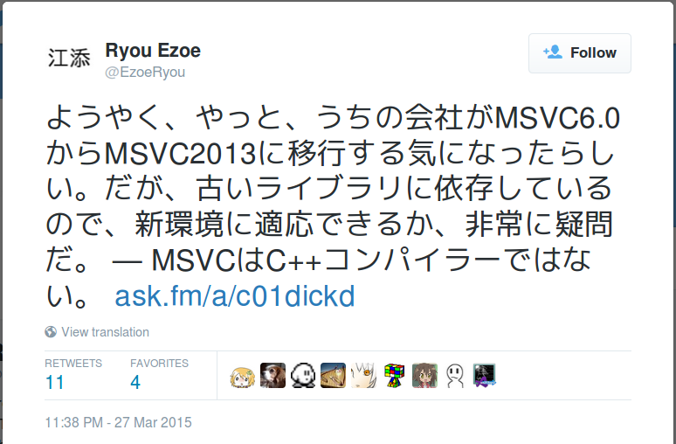
Visual C++とは何か
江添曰く

Slide 6
江添曰く
MSVCは C++コンパイラー ではない。

Slide 7
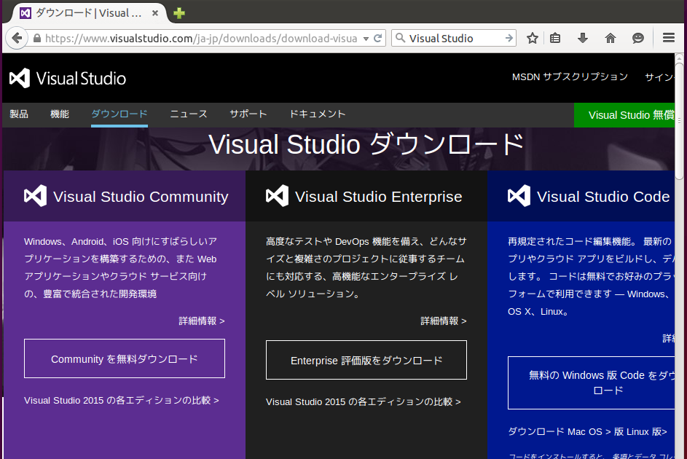
Visual Studio 2015
2015年7月: RTMがリリース

Slide 8
Visual C++ 2015
だいぶ実装されてきた
Cpprefjp基準で
コンパイラの実装状況http://cpprefjp.github.io/implementation-status.html

Slide 9
Visual C++ 2015
C++11: ↓ 以外はできた
Expression SFINAE
C99プリプロセッサ
C++14: ぼちぼち
変数テンプレートなどがまだ

Slide 10
C++14: 関数の戻り値型推論
template<typename T, typename U>
auto f(T&& x, U&& y)
{
return std::forward<T>(x)
+ std::forward<U>(y);
}

Slide 11
C++14: 汎用ラムダキャプチャ
std::promise<int> p;
auto f = [q = std::move(p)] {
q.set_value(1);
};

Slide 12
C++14: ジェネリックラムダ
auto f = [](auto x, auto y) {
return x + y;
};
auto i = f(1, 2);
auto s = f("abc"s, "def");

Slide 13
C++14: その他実装されたもの
二進数リテラル
[[deprecated]]属性
数値リテラルの区切り
123'456'789
サイズ指定デアロケーション

Slide 14
まとめ
Visual C++ 2015は、 それなりにC++11/14風の コードを書ける。

Slide 15
まとめ (2)
Visual C++は C++コンパイラではないので、 私はC++プログラマではない。

Slide 16
This work is licensed under a Creative Commons Attribution-ShareAlike 4.0 License.

